Slide 1
Maven 初步

Slide 2
Maven 初识

Slide 3
maven 是什么
maven 可以翻译为“知识的积累”，也可以翻译为“专家”或“内 行”。
是 apache 组织中的一个开源项目，
maven 主要服务于基于 java 平台的项目构建、依赖管理和项目信息管理。

Slide 4
maven 能干什么
使项目构建构成更容易；
提供统一构建系统(编译、测试、持续整合...)；
提供高质量的项目信息(依赖、报告、site...)；
提供开发的最佳实践指南；
能无缝的加入新的特性；

Slide 5
maven 有什么
【maven的核心概念】
项目对象模型(pom - Project Object Model),
坐标(Coordinates),
项目生命周期(Project Lifecycle),
插件(plugin)和目标(goal),
依赖管理系统(Dependency Management System),
仓库管理(Repositories)。

Slide 6
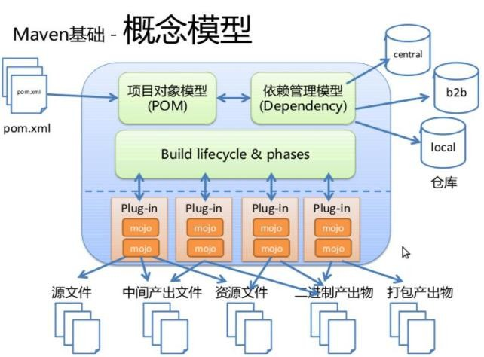
maven 概念模型

Slide 7
pom
POM(Project Object Model):Maven的核心文件，位于每个工程的根目录中，指示Maven如何工作的元数据文件，类似于Ant中的build.xml文件。

Slide 8
工程描述文件pom
<project xmlns="http://maven.apache.org/POM/4.0.0" xmlns:xsi="http://www.w3.org/2001/XMLSchema-instance" xsi:schemaLocation="http://maven.apache.org/POM/4.0.0 http://maven.apache.org/maven-v4_0_0.xsd">
<modelVersion>4.0.0</modelVersion>
<groupId>com.test.myproject</groupId>
<artifactId>hello-world</artifactId>
<version>1.0-SNAPSHOT</version>
<name>Maven Quick Start Archetype</name>

Slide 9
坐标
Maven的世界中拥有数量非常巨大的构件，
就是平时用的一些jar、war等文件。
Maven定义了这样一组规则：
世界上任何一个构件都可以使用Maven坐标唯一标识。
Maven坐标的元素包括groupId、artifactId、version、packaging、classifier。
groupId：定义当前Maven项目隶属的实际项目。
groupId的表示方式与java包名的表示方式类似，通常与域名反向一一对应。
artifactId：该元素定义实际项目中的一个Maven项目/模块。
version：版本【可以分成稳定版本和快照版本】。
packaging：打包方式。如：jar、war。
classifier：不能直接定义，用来表示构件到底用于何种jdk版本。

Slide 10
依赖(Dependency)
为了能够构建或运行，Java工程一般会依赖其它的包。
在Maven中，这些被依赖的包就被称为dependency。
dependency一般是其它工程的坐标。
依赖具有传递性。

Slide 11
依赖
<dependencies>
<dependency>
<groupId>junit</groupId>
<artifactId>junit</artifactId>
<version>3.7.1</version>
<scope>test</scope>
</dependency>
</dependencies>

Slide 12
生命周期
项目的生命周期是指软件开发人员每天都在对项目进行清理、编译以及部署。
虽然都在不停的做构建工作，但公司和公司间、项目和项目间，往往使用不同的方式做类似的工作。
Maven的生命周期就是为了所有的构建过程进行抽象和统一。
生命周期包含了项目的清理、初始化、编译、测试、打包、集成测试、验证、部署和站点生成等几乎所有构建步骤。
Maven拥有三套相互独立的生命周期，
分别为clean、default和site。
clean生命周期的目的是清理项目，
default生命周期的目的是构建项目，
site生命周期的目的是建立项目站点。

Slide 13
阶段【phase】
每个生命周期包含一些阶段，这些阶段是有顺序的，并且后面的阶段依赖于前面的阶段。
用户和Maven最直接的交互方式就是调用这些生命周期阶段。
较之于生命周期阶段的前后依赖关系，三套生命周期本身是相互独立的，
用户可以仅仅调用clean生命周期的某个阶段，
或者仅仅调用default生命周期的某个阶段，
不会对其他生命周期产生任何影响。

Slide 14
clean生命周期包含三个阶段：
pre-clean、clean、post-clean

Slide 15
default生命周期包含很多阶段：
validate、initialize、generate-sources、process-sources、 generate-resources、process-resources、compile、process-classes、 generate-test-sources、process-test-sources、generate-test-resources、 process-test-resources、test-compile、process-test-classes、test、 prepare-package、package、pre-intergration-test、integration-test、 post-integeration-test、verify、install、deploy

Slide 16
site生命周期包含四个阶段：
pre-site、site、post-site、site-deploy

Slide 17
插件及其目标【goal】
Maven的核心仅仅定义了抽象的生命周期，具体的任务是交由插件完成的，插件以独立的构建形式存在。
对于插件本身，为了能够复用代码，它往往能够完成多个任务。
例如 maven-dependency-plugin插件，能够基于项目以来做很多事情。
比如，能够分析项目依赖，找到无用的或者重复的依赖；还能够列出项目的依赖树。
这些功能往往背后有很多可以复用的代码，
因此，可以把这些功能聚集在一个插件里，每 个功能就是一个插件目标。
可以用冒号来指定调用插件的某个具体目标了，
比如：mvn dependency:tree。
冒号前面是插件的前缀，冒号后是该插件的目标。

Slide 18
仓库
在Maven世界中，任何一个依赖、插件或者项目的构建输出，都可以称为构件。
任何一个构件都有一组坐标唯一标识。
基于坐标机制，任何Maven项目使用任何一个构件的方式都是完全相同 的。
在此基础上，Maven可以在某个位置统一存储所有Maven项目共享的构件，这 个统一的位置就是仓库。
对于Maven来说，仓库只分为两大类：本地仓库和远程仓库。
当Maven根据坐标寻找构件的时候，它首先会查看本地仓库，如果本地仓库存在此构件，则直接使用；
如果本地仓库部不存在此构件，Maven 就会去远程仓库查找，发现需要的构件之后，下载到本地仓库再使用。
【类似一级缓存和二级缓存的关系。】
私服是一种特殊的远程仓库，它是架设在局域网内的仓库服务。
私服代理广域网上的远程仓库，供局域网内的Maven用户使用。

Slide 19

搭建并使用私服
宿主仓库
Maven
仓库组
Maven
代理仓库
远程仓库
Notes:
首先从http://nexus.sonatype.org/downloads/下载最新版本的Nexus的
war包形式版本。
登录时其默认的用户名为admin，密码为admin123。
使用nexus的时候，如果想支持搜索；可以从远程仓库下载其索引，这当然
非常慢，我们可以使用gui的方式在下载好的构件基础上重建索引。
nexus支持非常全面的搜索方式。GAV搜索：通过GroupId、ArtifactId和
Version进行搜索；全类名搜索；关键词搜索。
配置客户机使用nexus时，需要在settings.xml文件中加入相应的配置，从
nexus的仓库组中下载构件和插件。
正常情况下，maven会到中央仓库去下载需要的构件或者插件；在不能上网的环境中，可以使用私服。
需要将私服加入到下载的配置中。建立 C:\Documents and Settings\Administrator\.m2文件夹，其中Administrator为 当前登录的用户。拷入准备好的settings.xml。其中
<profile>
。。。
<url>http://10.83.1.111:10080/nexus-webapp- 1.9.1.1/content/groups/public/</url>
<url>http://10.83.1.111::10080/nexus-webapp- 1.9.1.1/content/groups/public/</url>
</profile>
代表私服

Slide 20
下载、安装、配置

Slide 21
下载
下载maven的安装包
apache-maven-3.x.x-bin.tar.gz（for Linux）
apache-maven-3.x.x-bin.zip（for Windows）

Slide 22
安装
解压至任何目录
此为 maven 的主目录
设置环境变量 - 【跟 java 的安装几乎一模一样】
设置环境变量 MAVEN_HOME，（同时也建议设置 M2_HOME）
设置为maven的主目录（即：安装路径）
把 maven 的 bin 目录增加至环境变量path里。
验证：
cmd:
mvn --version

Slide 23
配置本地仓库 & 镜像
配置 maven 目录下 conf/settings.xml 文件，其中：
设置本地仓库：
<!-- 设置本地仓库位置 --> <localRepository>C:\Dev\Maven\.m2\repository</localRepository>
设置镜像：
<!-- 设置国内代理：使用国内的阿里源 -->
<id>alimaven</id>
<name>aliyun maven</name>
<url>http://maven.aliyun.com/nexus/content/groups/public/</url>
<mirrorOf>central</mirrorOf>
Notes:
参看 settings.xml

Slide 24
配置和 IDE 的绑定
Eclipse 和 Maven 的绑定
Eclipse 内置了 m2eclipse 插件
IntelliJ IDEA 和 Maven 的绑定

Slide 25
常见的 mvn 命令

Slide 26
常见的 mvn 命令
命令：
mvn clean test
mvn clean package
mvn clean install
其中：
mvn 是命令名
clean 说明要清空所有的配置文件
test 说明要运行单元测试
package 说明要打包
install 说明安装到本地仓库

Slide 27
Maven 项目架构

Slide 28
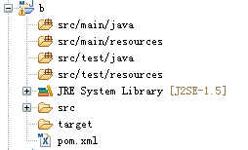

Slide 29
mvn 的 web 项目 也未必和下面的一样的…
WTP项目【也就是的eclipse下的dynamic web project】
src/main/java:源码目录
src/main/resources:资源目录(如存放log4j.properties)
src/main/webapp:web目录【它下面就是WEB-INF】
src/test/java:测试源码目录
src/test/resources:测试资源目录
target:编译结果目录

